Slide 1
Základní škola Ústí nad Labem, Anežky České 702/17, příspěvková organizace
Číslo projektu: CZ.1.07/1.4.00/21.2887
Název projektu: „Učíme lépe a moderněji“
OP VK 1.4
Výukový materiál
Název DUMu: VY_52_INOVACE_28_1_DVOUKŘÍDLÍ
Číslo skupiny: 1
Autor: Mgr. Jana Střížková
Vzdělávací oblast/Předmět/Téma: ČLOVĚK A PŘÍRODA / PŘÍRODOPIS / PŘEHLED ORGANISMŮ
Druh učebního materiálu: PREZENTACE
Metodický list: ne
Anotace: Popisování stavby těla a druhů. Pochopení souvislosti mezi názvem řádu a počtem křídel, významu kyvadélek. Poznání druhů, kteří přenáší nemoci. Zápis do sešitu. Opakování probraného učiva.
Ověřeno ve třídě: 6.C
Datum ověření: 9.5. 2012
Prohlášení: Prohlašuji, že při tvorbě výukového materiálu jsem respektoval(a) všeobecně užívané právní a morální zvyklosti, autorská a jiná práva třetích osob, zejména
práva duševního vlastnictví (např. práva k obchodní firmě, autorská práva k software, k filmovým, hudebníma fotografickým dílům nebo práva k ochranným známkám)
dle zákona 121/2000 Sb. (autorský zákon). Nesu veškerou právní odpovědnost za obsah a původ svého díla. Prohlašuji dále, že výše uvedený materiál jsem ověřil(a)
ve výuce a provedl(a) o tom zápis do TK.
Dávám souhlas, aby moje dílo bylo dáno k dispozici veřejnosti k účelům volného užití (§30 odst. 1 zákona 121/2000 Sb.), tj. že k uvedeným účelům může být kýmkoliv
zveřejňováno, používáno, upravováno a uchováváno.
Datum: 9.5.2012 Podpis:

Slide 2
Řád: DVOUKŘÍDLÍ
ČLENOVCI - HMYZ

Slide 3
ODVOĎ OD NÁZVU DVOUKŘÍDLÍ CHARAKTERISTICKÝ ZNAK ŘÁDU
mají pouze jeden pár křídel

Slide 4
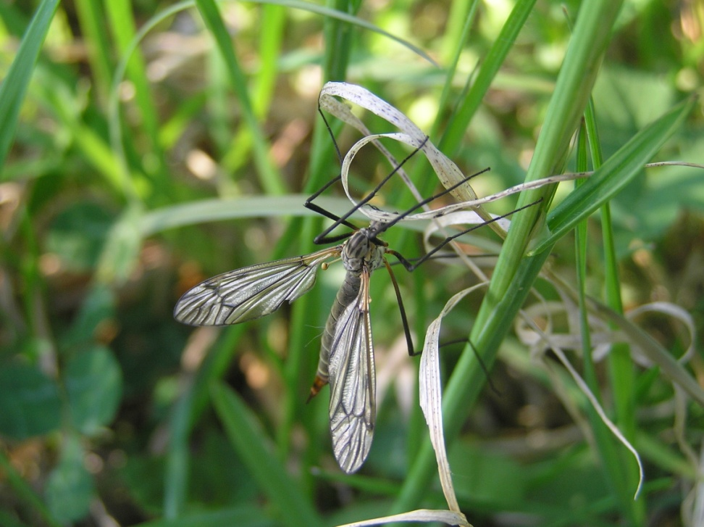
CHARAKTERISTICKÝ ZNAK
DRUHÝ PÁR KŘÍDEL JE PŘEMĚNĚN NA KYVADÉLKA
VÝZNAM KYVADÉLEK:
UDRŽOVÁNÍ ROVNOVÁHY ZA LETU
Obr. 1

Slide 6
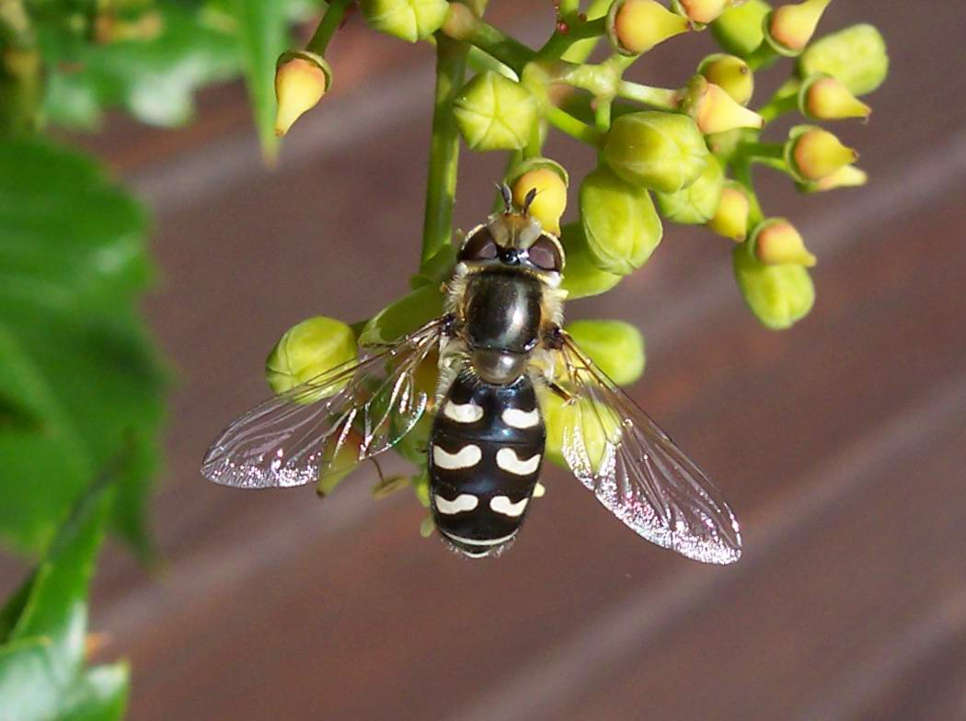
ÚSTNÍ ÚSTROJÍ :
LÍZACÍ
BODAVĚ SACÍ
POTRAVA:
KREV
NEKTAR
BÝLOŽRAVCI
VŠEŽRAVCI
Obr. 2

Slide 7
ROZMNOŽOVÁNÍ
VÝVIN NEPŘÍMÝ S PROMĚNOU DOKONALOU
STÁDIA:
VAJÍČKO -> LARVA -> KUKLA -> DOSPĚLEC

Slide 8
DRUHY
DVOUKŘÍDLÉHO
HMYZU
KOMÁŘI
PAKOMÁŘI
KUKLICE
ROUPCI
OVÁDI
PESTŘENKY
VRTULE
BEJLOMORKY
TIPLICE
MOUCHY
STŘEČCI

Slide 9
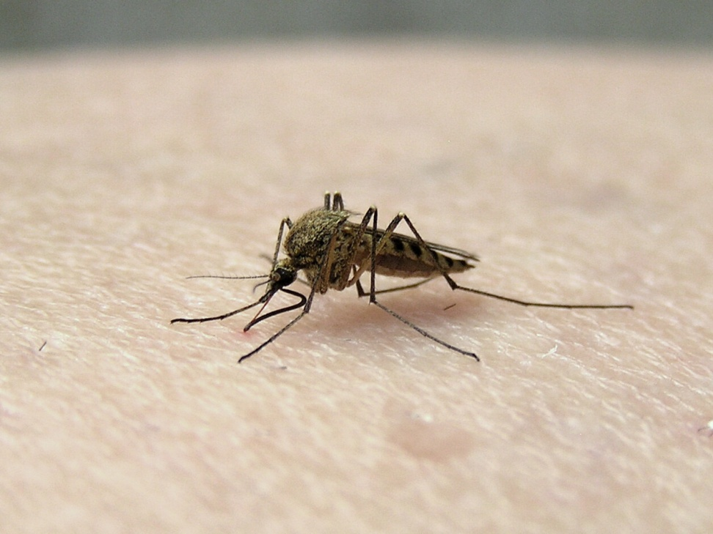
KOMÁR PISKLAVÝ
NEPŘÍJEMNÝ HMYZ
OSTRÝ, TVRDÝ SOSÁK
ÚSTNÍ ÚSTROJÍ: BODAVĚ SACÍ
POTRAVA:
SAMIČKY – KREV
SAMEČCI - NEKTAR
Obr. 3

Slide 10
ANOFELES ČTYŘSKVRNNÝ
DRUH KOMÁRA, KTERÝ PŘENÁŠÍ PRVOKA – ZIMNIČKU
ZIMNIČKA ZPŮSOBUJE MALÁRII
PŘÍZNAKY: HOREČKA, KŘEČE, DÁVENÍ, KÓMA
ROČNĚ ONEMOCNÍ 500 MILIÓNŮ LIDÍ A Z TOHO ASI MILIÓN NEMOCI PODLEHNE
VÝSKYT: TROPICKÉ OBLASTI

Slide 11
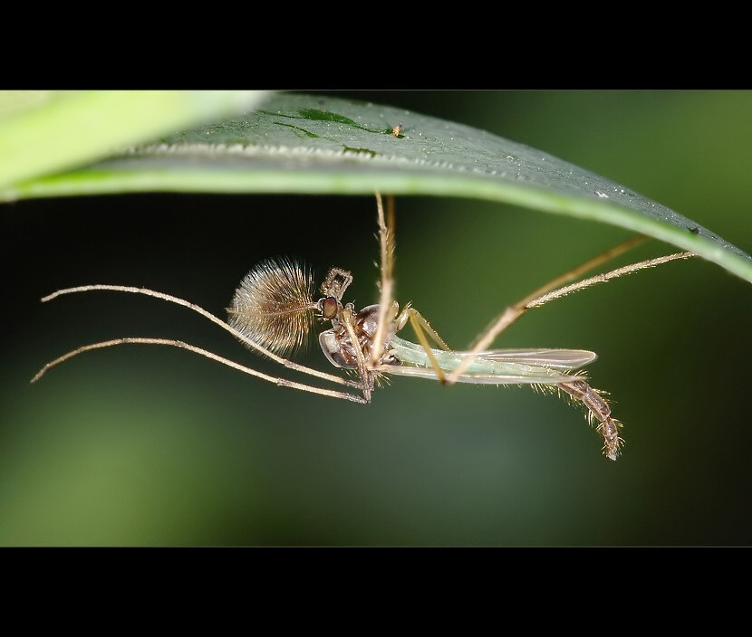
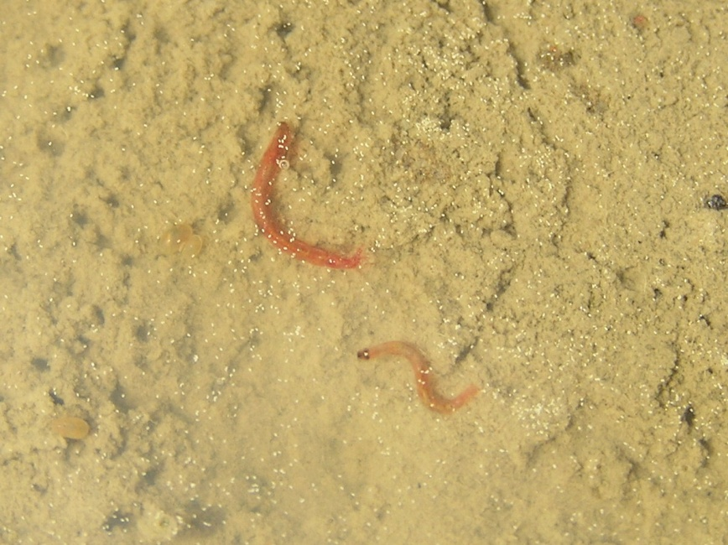
PAKOMÁŘI – nesají krev
Larvy pakomárů se nazývají PATENTKY. Jsou potravou ryb.
Obr. 4,5

Slide 12
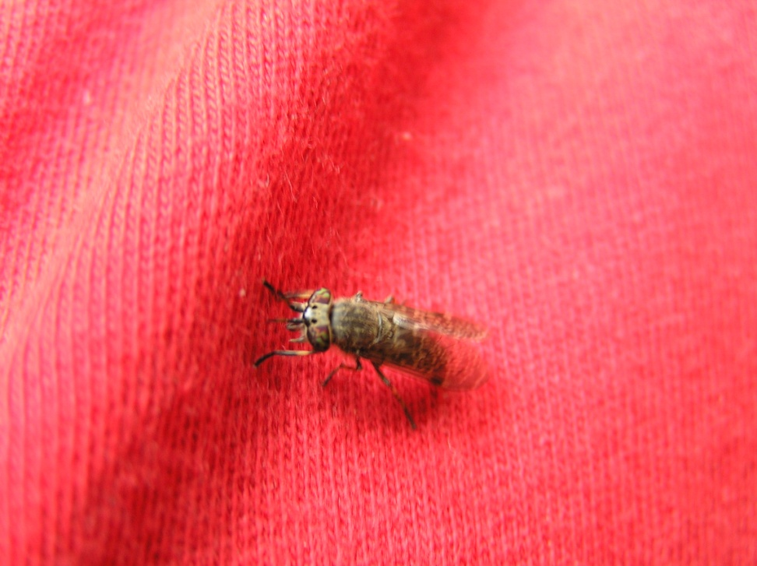
OVÁD HOVĚZÍ
NEPŘÍJEMNÝ A ŠKODLIVÝ HMYZ
KRÁTKÝ BODAVÝ SOSÁK
JEDNA SAMIČKA OVÁDA VYSAJE TOLIK KRVE JAKO 70 KOMÁRŮ.
MŮŽE PŘENÁŠET NEMOCI
OBR. 6

Slide 13
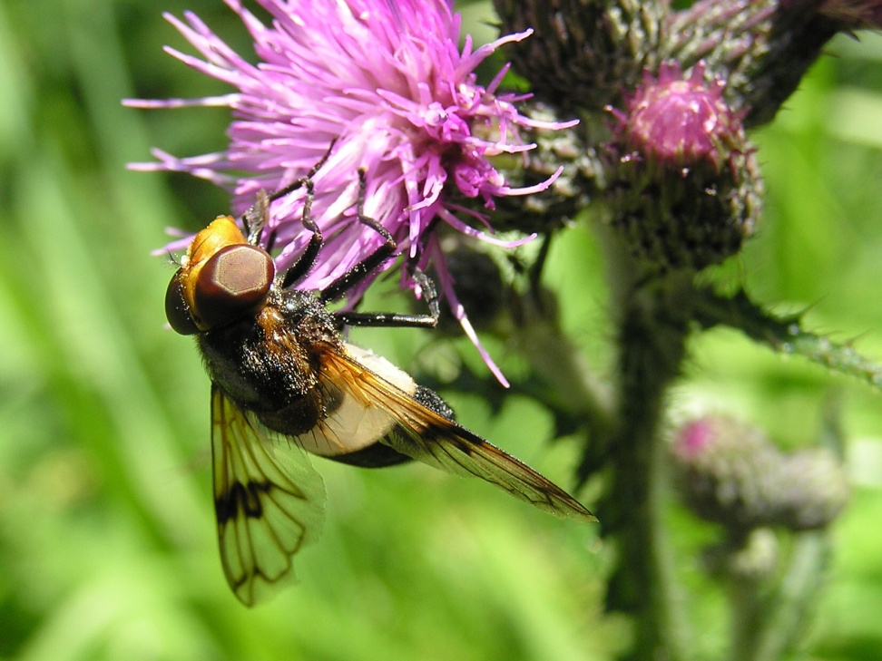
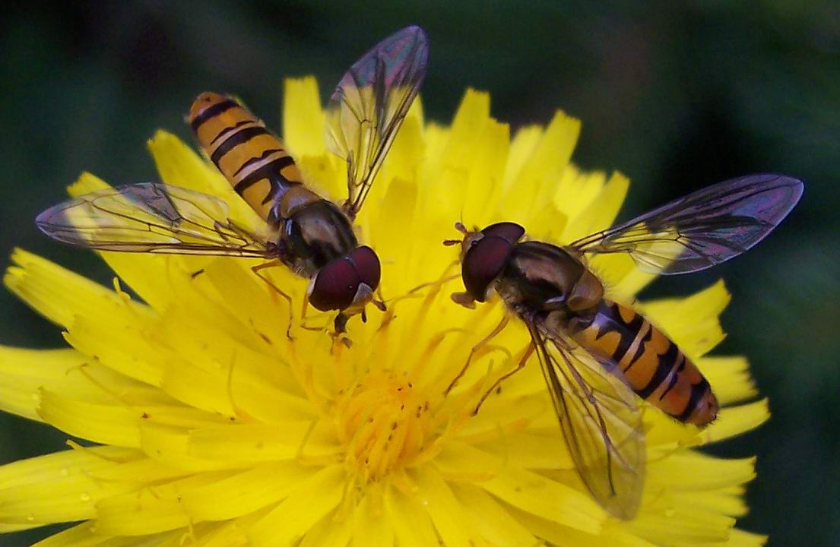
PESTŘENKY
- VYUŽÍVAJÍ SVÉ PODOBY S VOSAMI K MASKOVÁNÍ
- DŮLEŽITÍ OPYLOVAČI
OBR. 7,8

Slide 14
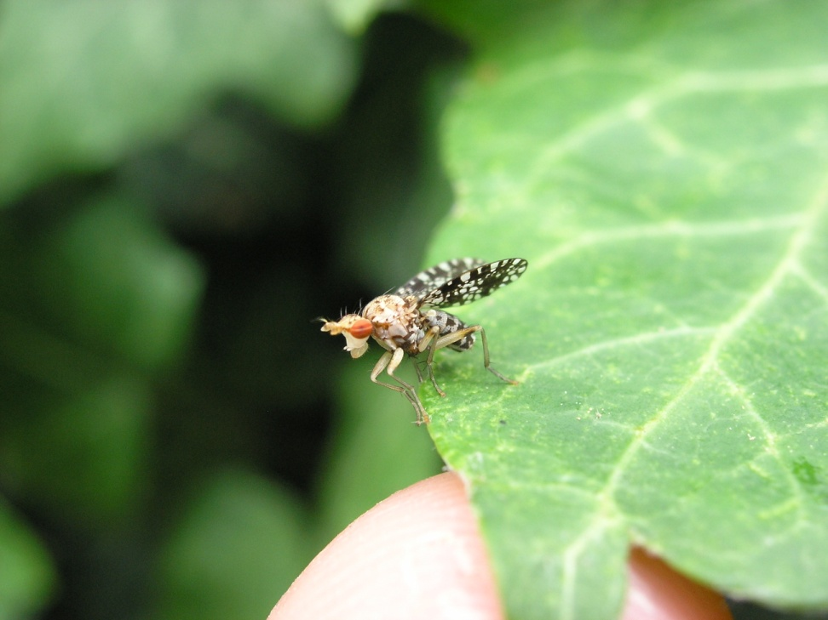
VRTULE SP.
JEJÍ LARVY ZPŮSOBUJÍ ČERVIVOST TŘEŠNÍ
OBR. 9

Slide 15
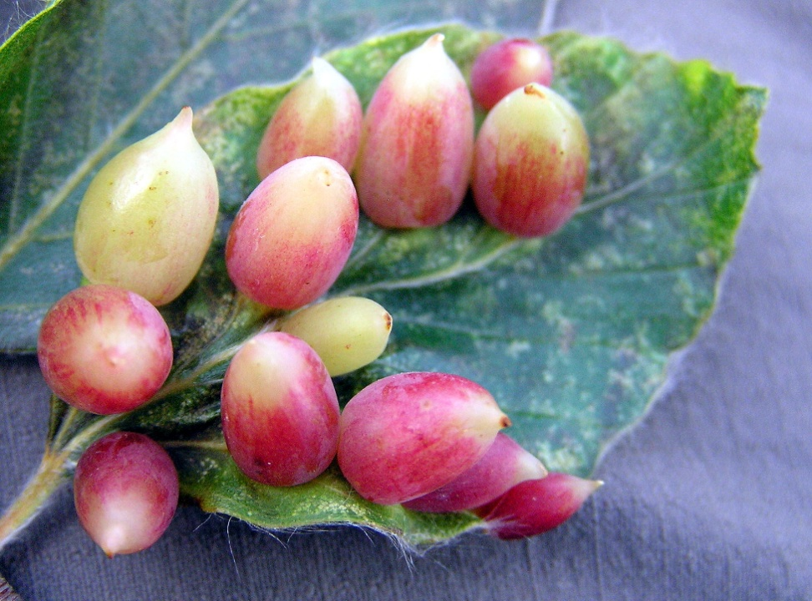
BEJLOMORKA
LARVY BEJLOMOREK SE VYVÍJÍ V HÁLKÁCH.
HÁLKY = ÚTVARY, KTERÉ VYTVOŘÍ LARVA KOLEM SEBE Z ROSTLINNÉHO TĚLA.
OBR. 10

Slide 16
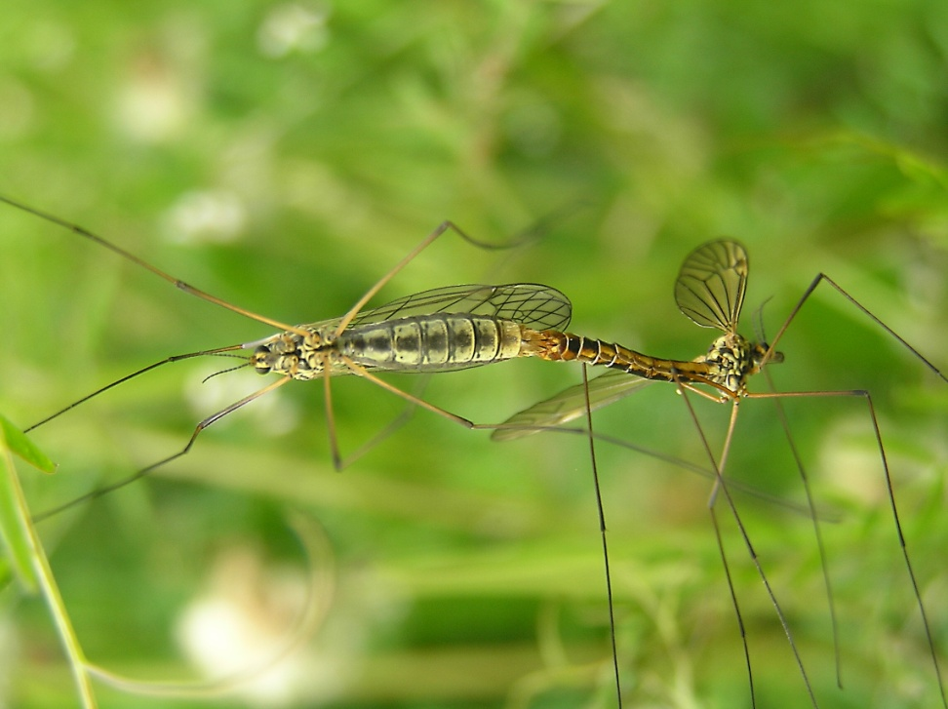
TIPLICE nesaje krev, její larvy žijí v zemi a živí se býložravě
OBR. 11,12

Slide 17
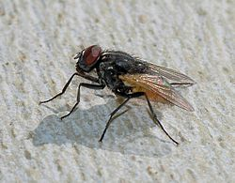
MOUCHA DOMÁCÍ
VYSKYTUJE SE PO CELÉM SVĚTĚ
ÚSTNÍ ÚSTROJÍ: LÍZACÍ
ŽIJE V BLÍZKOSTI ČLOVĚKA
JE PŘENAŠEČKOU MNOHA CHOROB
Obr. 13

Slide 18
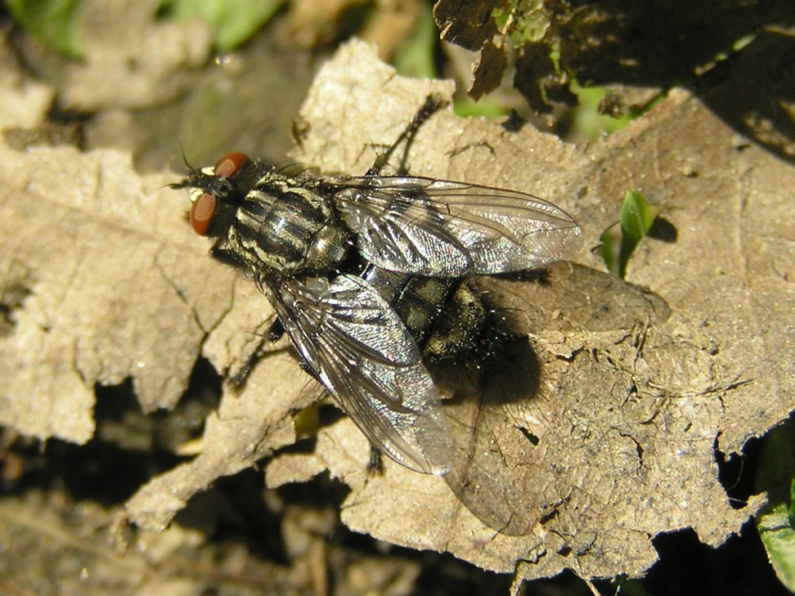
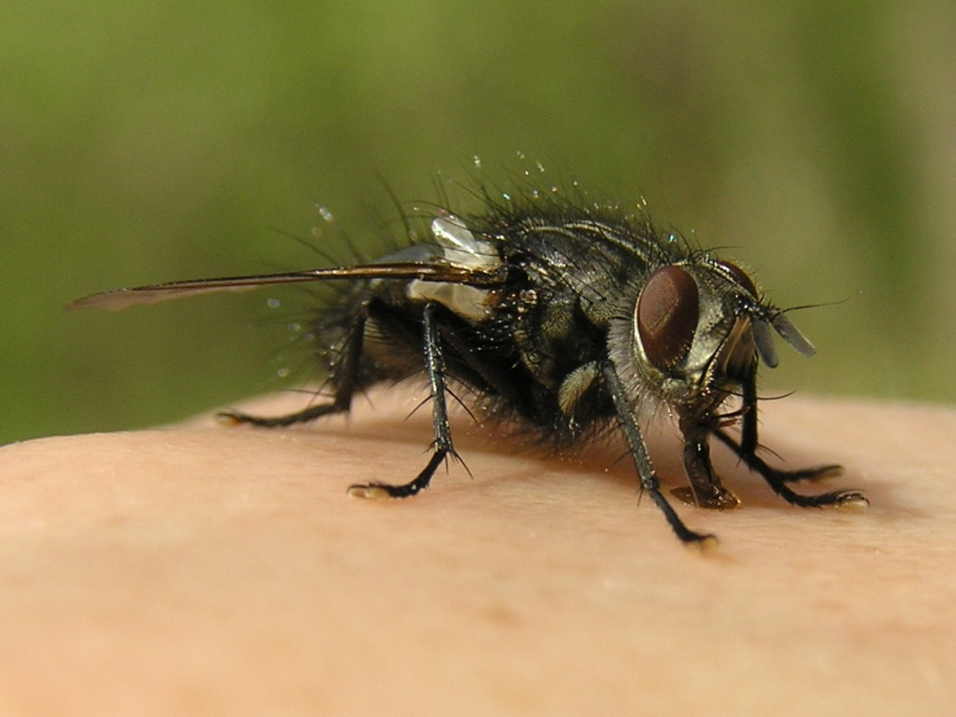
MASAŘKA
KLADOU VAJÍČKA DO MRŠIN
OBR. 14,15

Slide 19
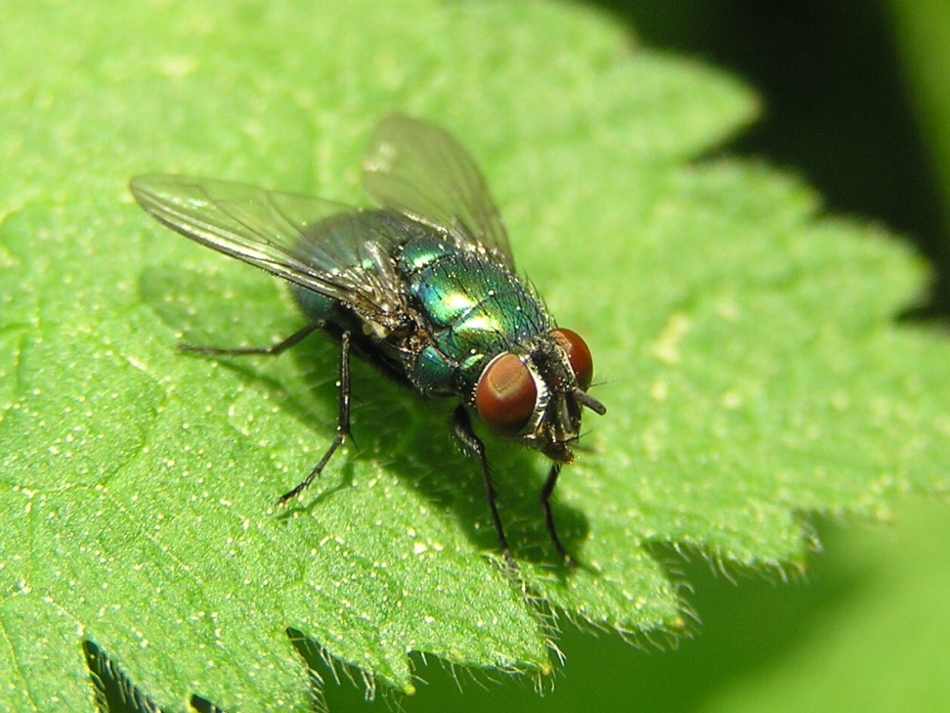
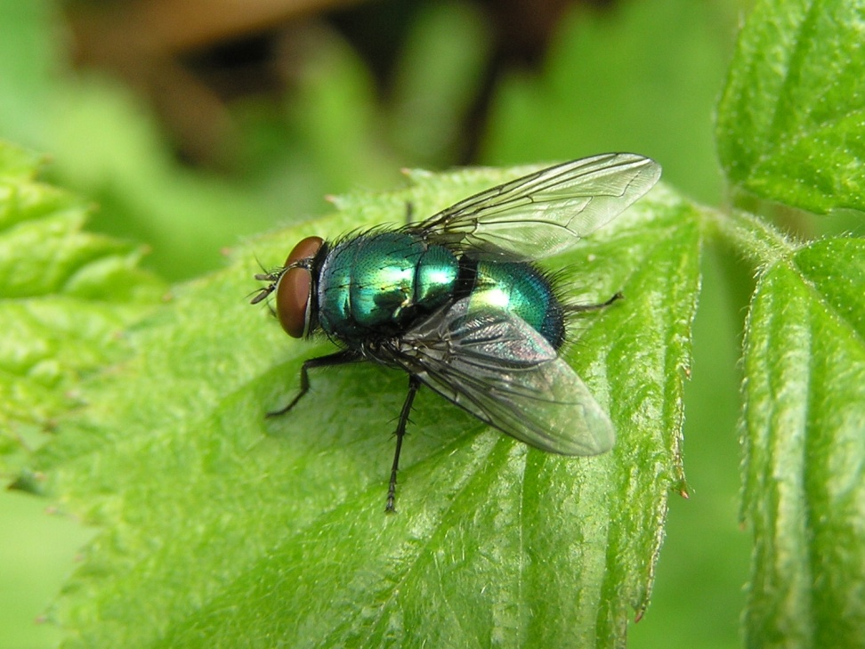
BZUČIVKA
LARVY SE VYVÍJÍ V MASE, VYDÁVAJÍ BZUČIVÝ ZVUK
OBR. 16,17

Slide 20
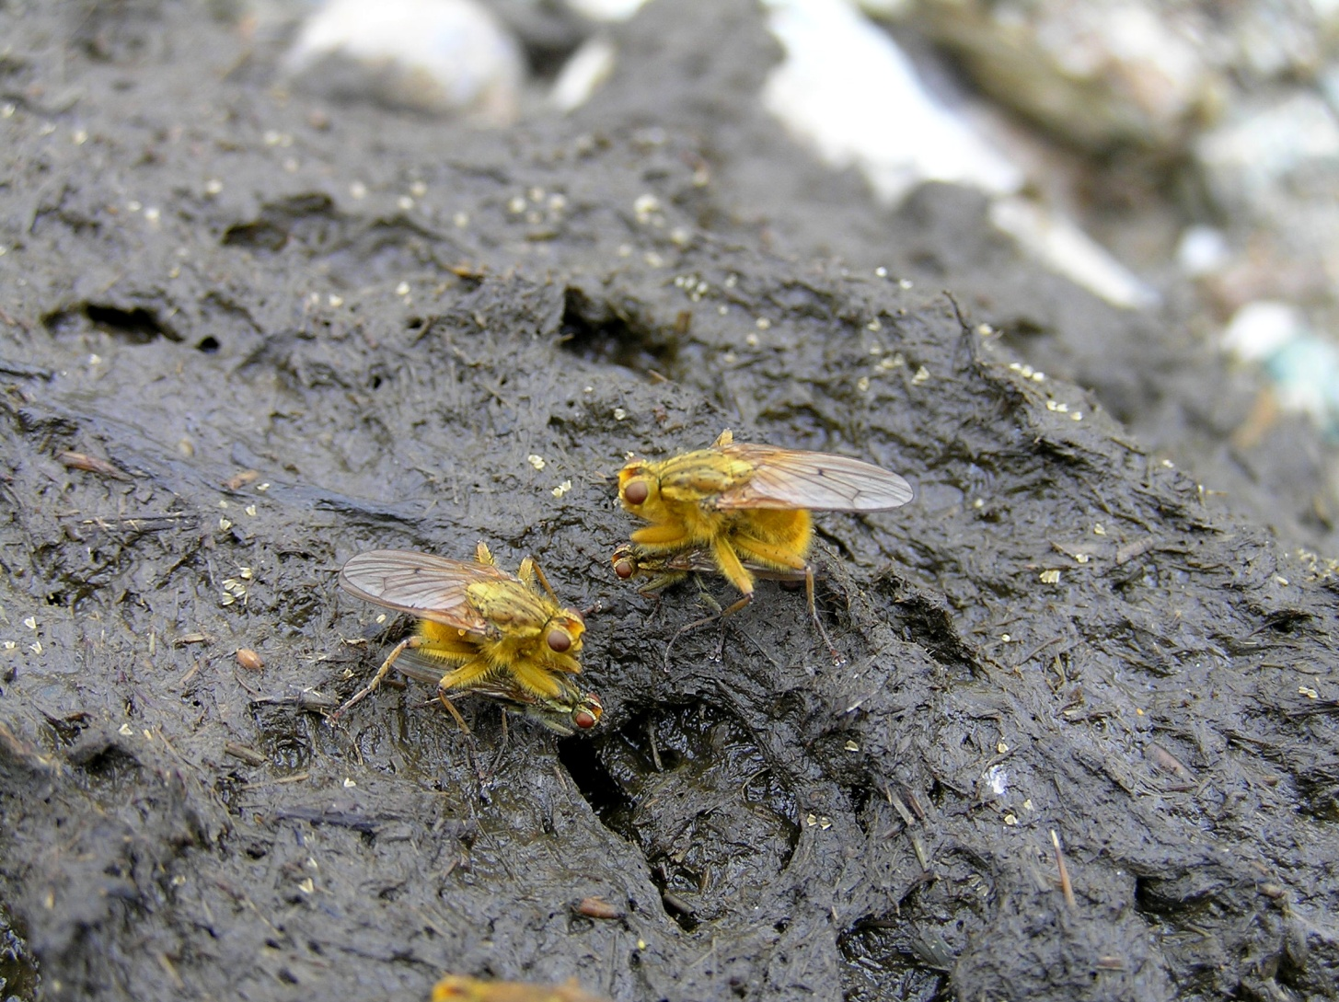
VÝKALNICE HNOJNÍ
OBR.18

Slide 21
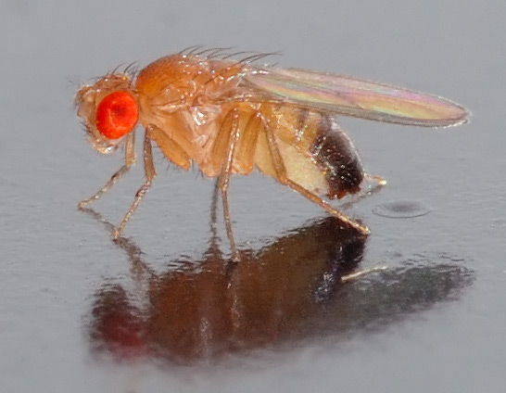
OCTOMILKA
MALÉ MUŠKY
VYSKYTUJÍ SE VŠUDE TAM, KDE PROBÍHÁ KVAŠENÍ:
KOLEM KOŠŮ
HNIJÍCÍ OVOCE…
OBR. 19

Slide 22
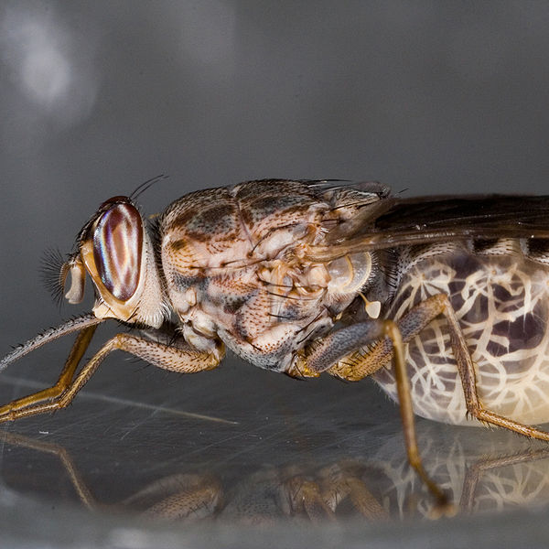
BODALKA TSE – TSE
PŘENÁŠÍ PRVOKA, KTERÝ ZPŮSOBUJE SPAVOU NEMOC
OBR. 20

Slide 23
Zápis do sešitu:
ŘÁD: DVOUKŘÍDLÍ
mají pouze jeden pár blanitých křídel
druhý pár křídel se přeměnil na „kyvadélka“, která jim umožňují velmi dobrý let. Funkce kyvadélek -> udržení rovnováhy
řada druhů je nepříjemným parazitickým hmyzem a přenáší četné choroby
ústní ústrojí: bodavě sací nebo lízací
druhy: komár pisklavý, útočný ( samečci nektar, samičky krev, přenáší prvoka způsobující malárii), pakomáři, kuklice, ovádi, roupci, pestřenky, bejlomorky (tvorba hálek), moucha domácí, tiplice, masařky, bzučivky, octomilka obecná, bodalka tse-tse…

Slide 24
ZÁVĚREČNÉ OPAKOVÁNÍ:
Vysvětli pojem kyvadélka.
K čemu kyvadélka slouží?
Kdo je přenašečem zimničky.
Co zimnička způsobuje?
Jaké ústní ústrojí má moucha domácí?
Jaké ústní ústrojí má komár pisklavý?
Který druh se vyskytuje všude tam,kde probíhá kvašení?
Poznej druh:

Slide 25
???

Slide 26
???

Slide 27
Řešení:
Přeměněný druhý pár křídel.
K udržování rovnováhy za letu.
Komár anofeles čtyřskvrnný.
malárii
lízací
bodavě sací
octomilka
masařka, tiplice, pestřenka, octomilka

Slide 28
Použité zdroje:
/cit. 2012-05-05/.Dostupný pod licencí public domain na WWW:
Obr. 13 http://cs.wikipedia.org/wiki/Soubor:Musca_domestica_September_2007-1.jpg
Obr. 19 http://upload.wikimedia.org/wikipedia/commons/4/4c/Drosophila_melanogaster_-_side_%28aka%29.jpg
Obr. 20 http://upload.wikimedia.org/wikipedia/commons/6/6e/Glossina_morsitans_morsitans-pregnant_female.jpg
Obr. 1-12,14-18 se souhlasem Renaty Daňkové
Čabradová, V. a kol., Přírodopis pro 6.ročník, Fraus, 2003

